Slide 1
Utec cad
joSe Antonio Barrenachea
Eduardo Chávez

Slide 2
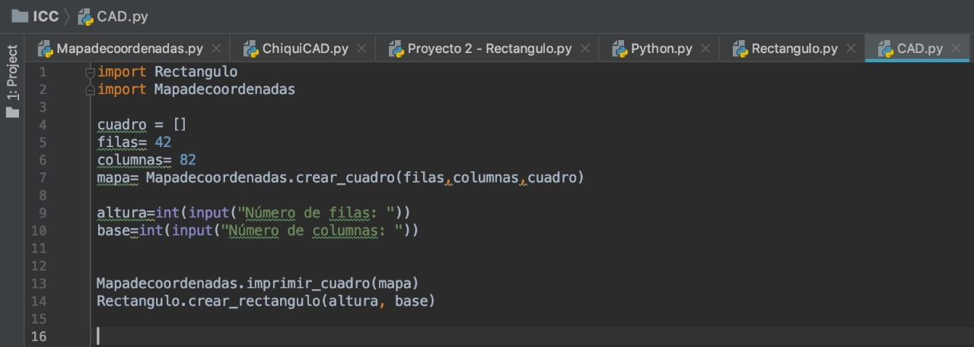
CAD

Slide 3
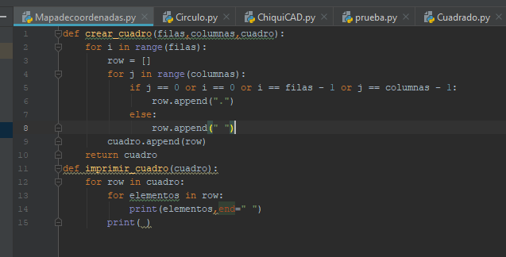
Mapa de coordenadas

Slide 4
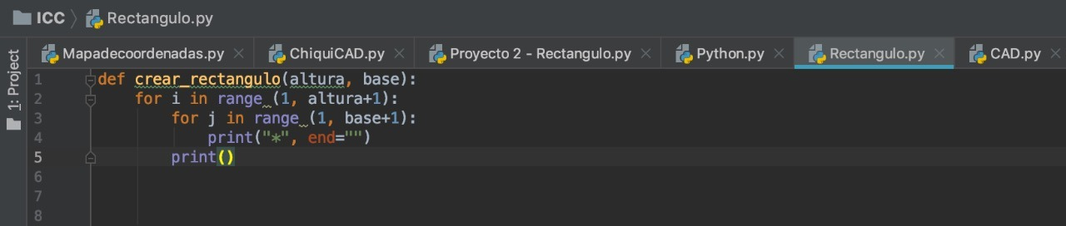
rectángulo

